Slide 1
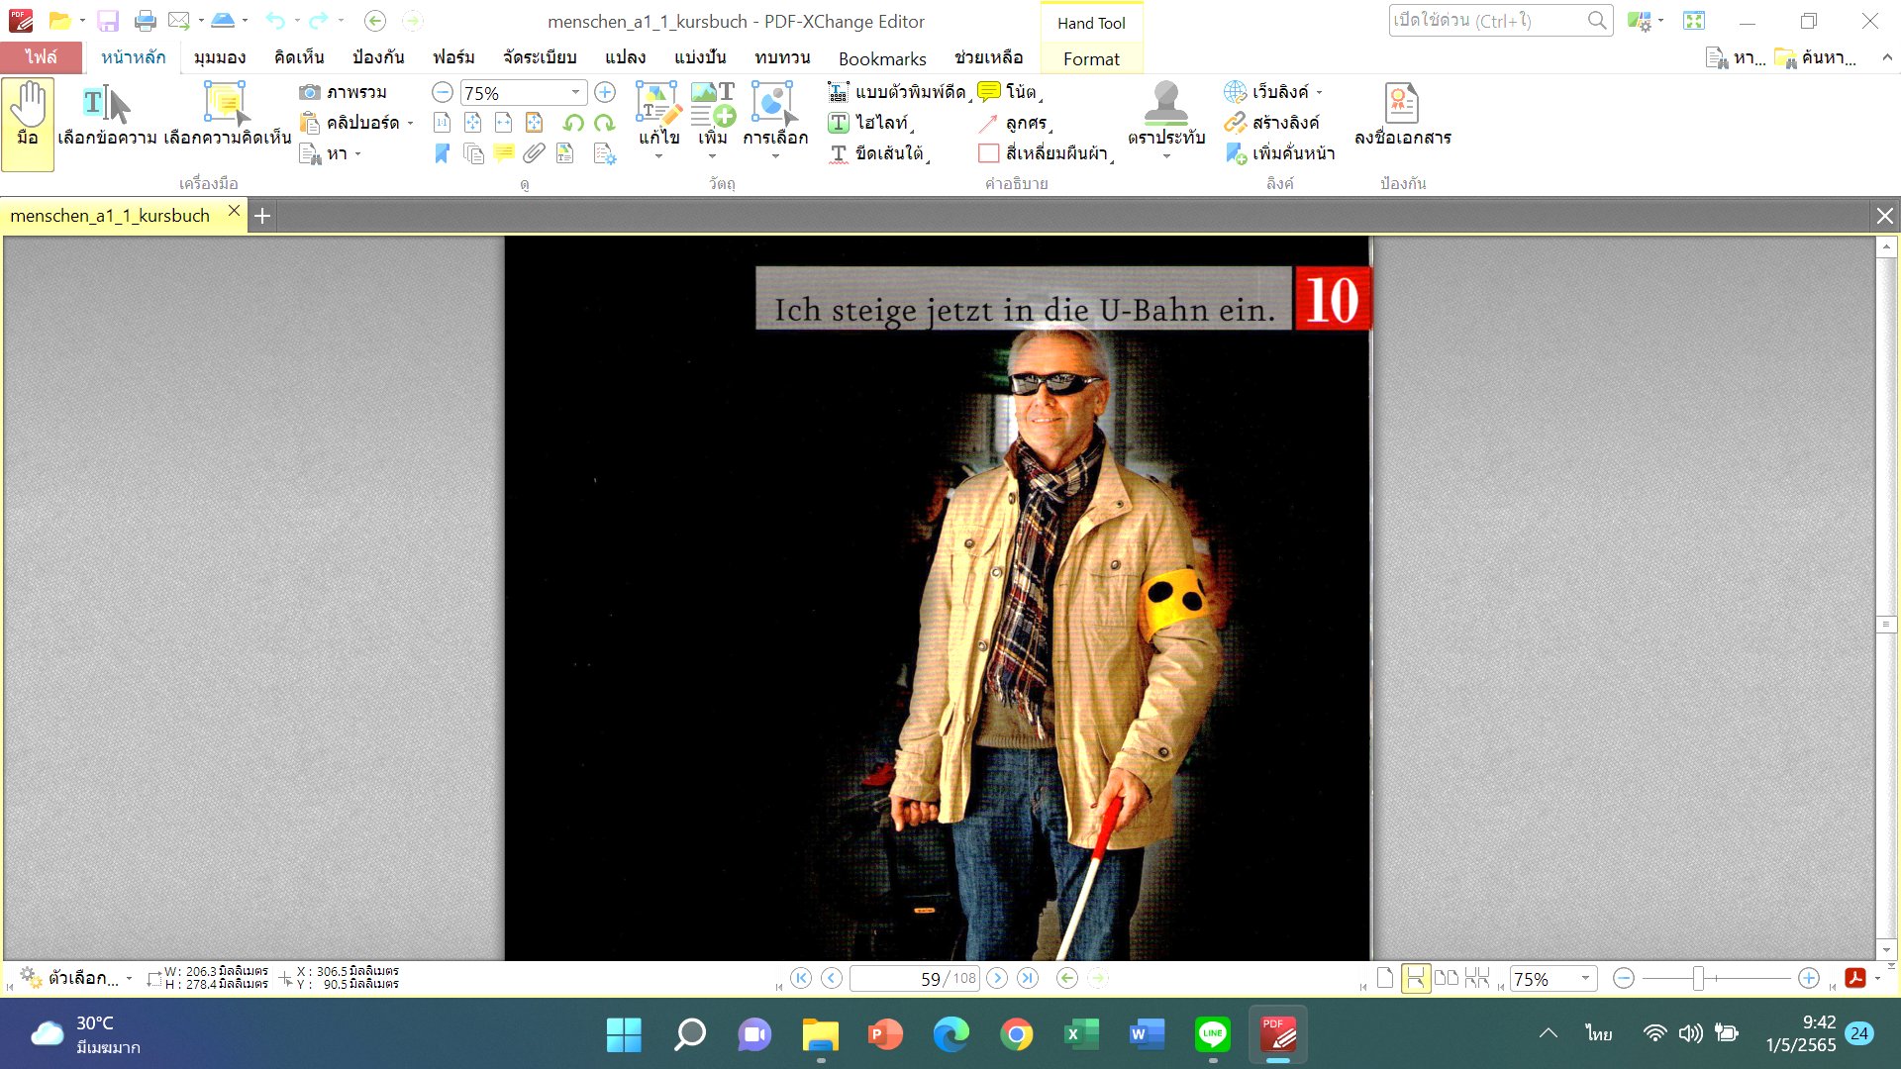
Lektion 10.1
Verkehsmittel

Slide 2

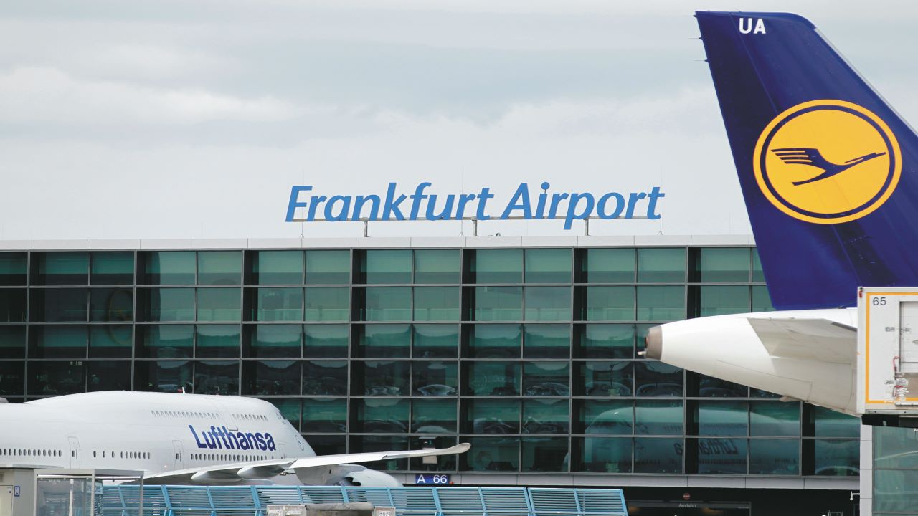
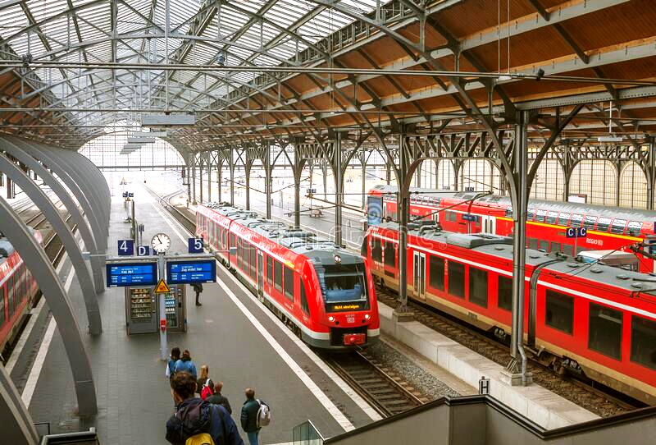
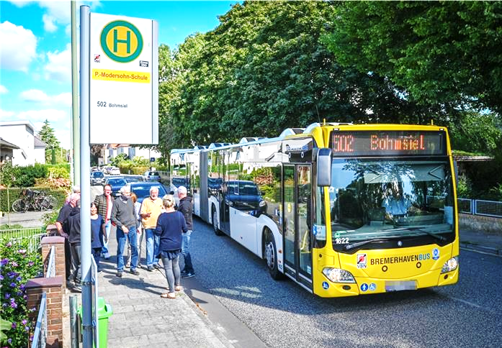
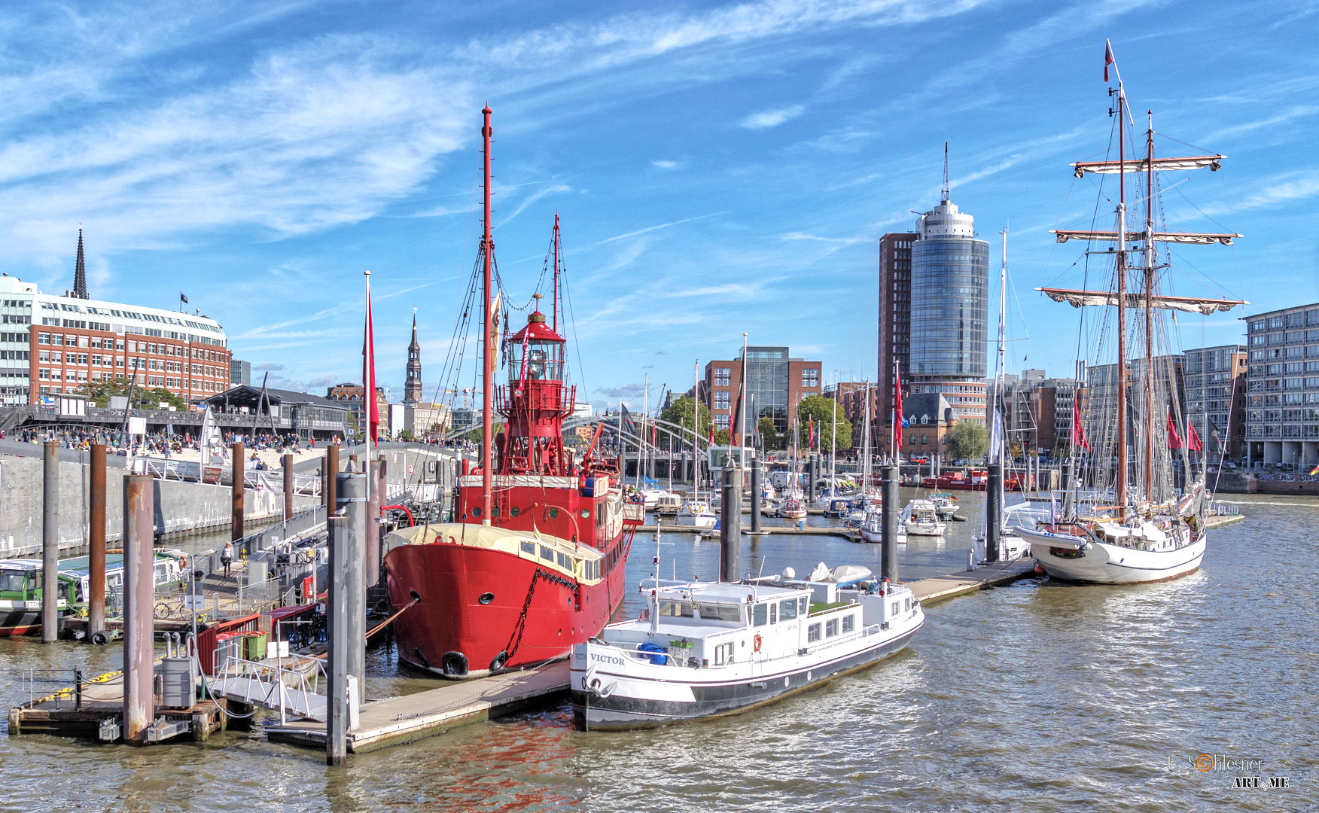
Wo ist er?
Blinder
Schließen Sie die Augen und hören Sie.
am Flughafen
am Bahnhof
Sehen Sie das Foto an.
an der Bushaltestelle
am Hafen

Slide 3


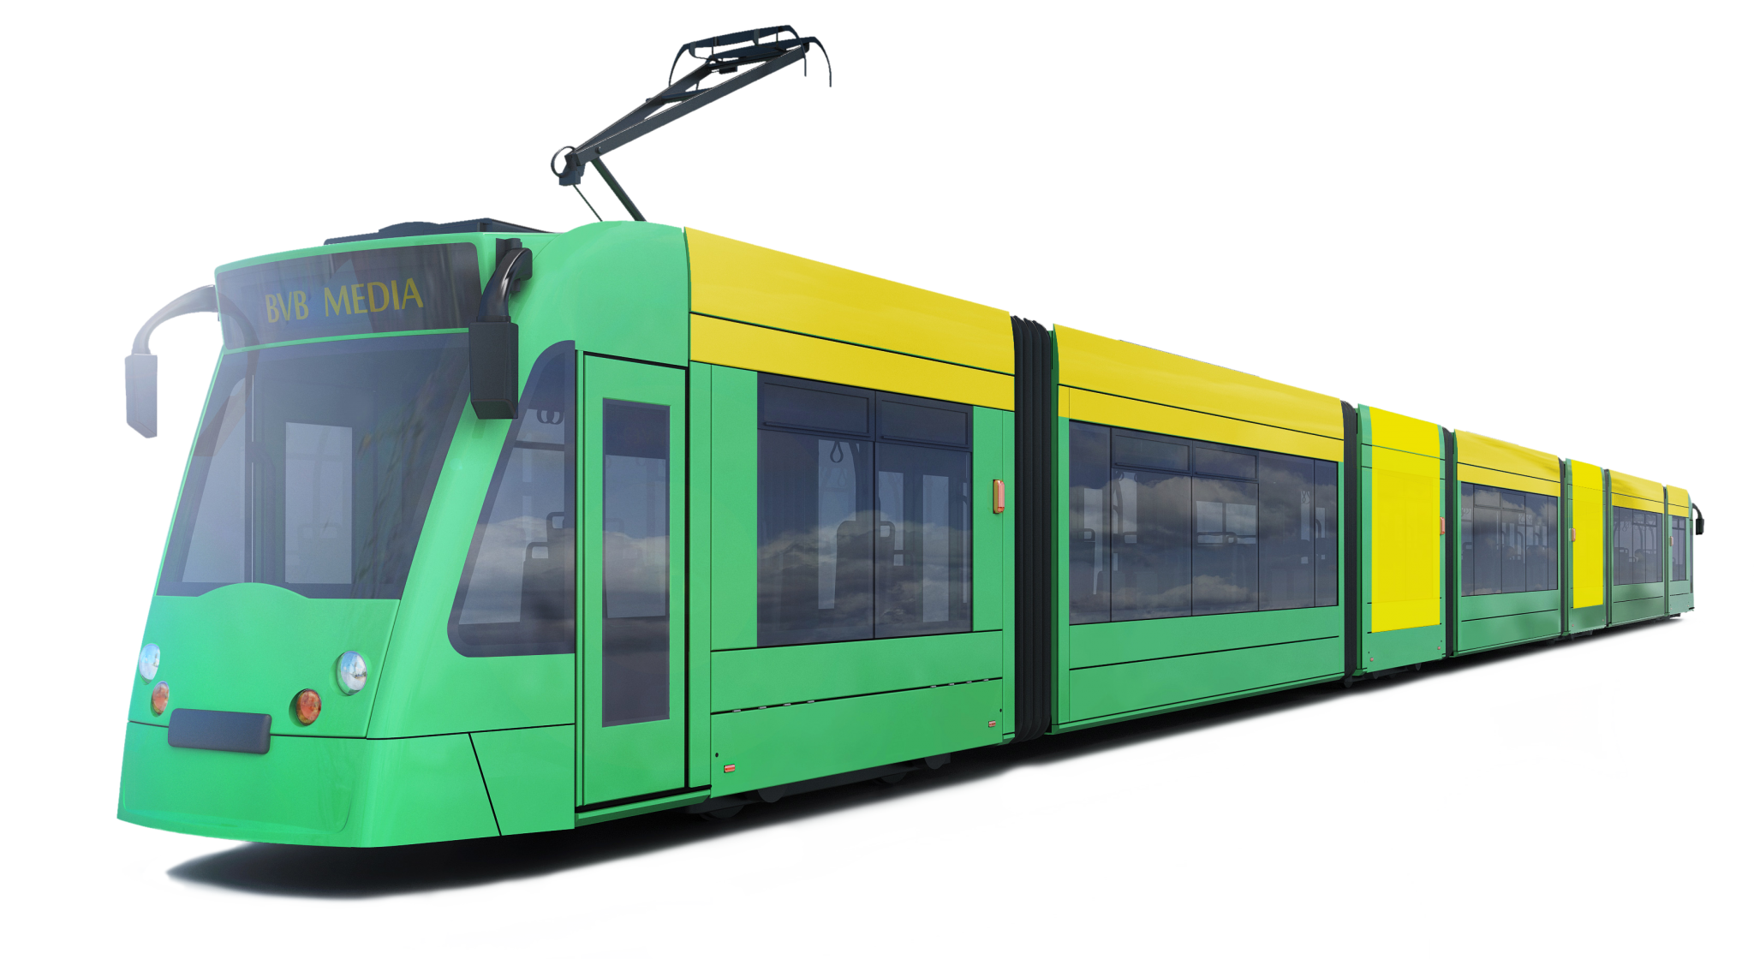
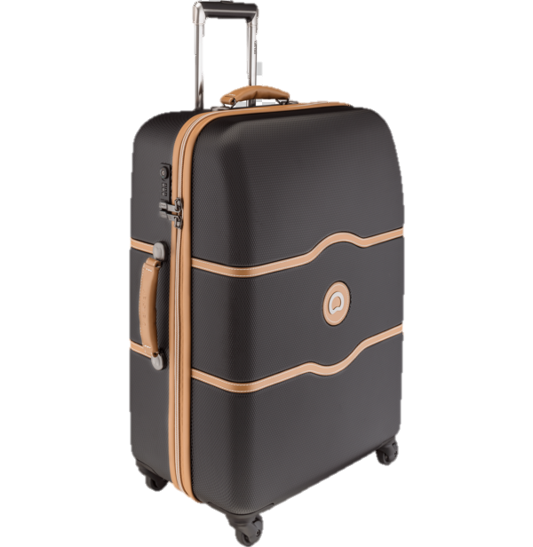


Zug,
Bahn
Am Bahnhof
S-Bahn
U-Bahn
Gleis
Straßenbahn
Tram
Gepäck
Koffer
Rucksack
Tasche
Bahnsteig

Slide 4
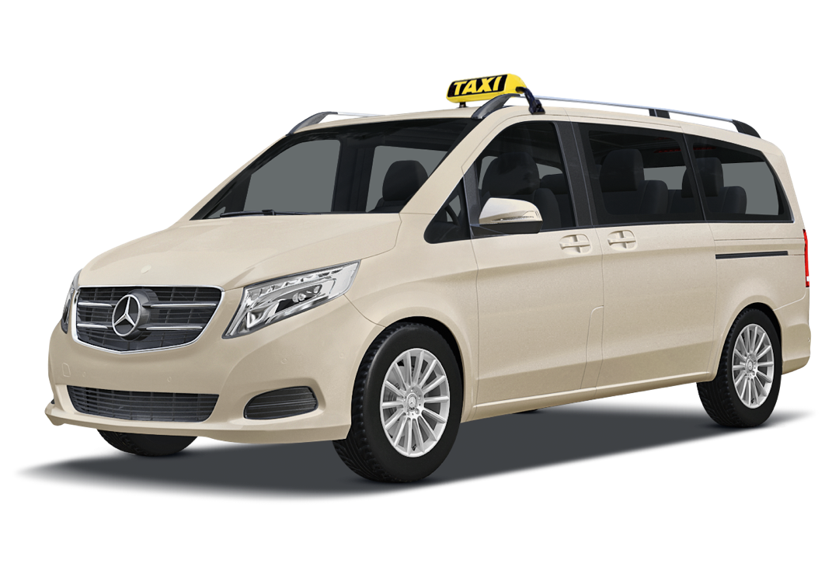
Am Flughafen
am Hafen
Flugzeug
Taxi
Schiff
Boot
Bus
An der
Bushaltestelle
Halt

Slide 5
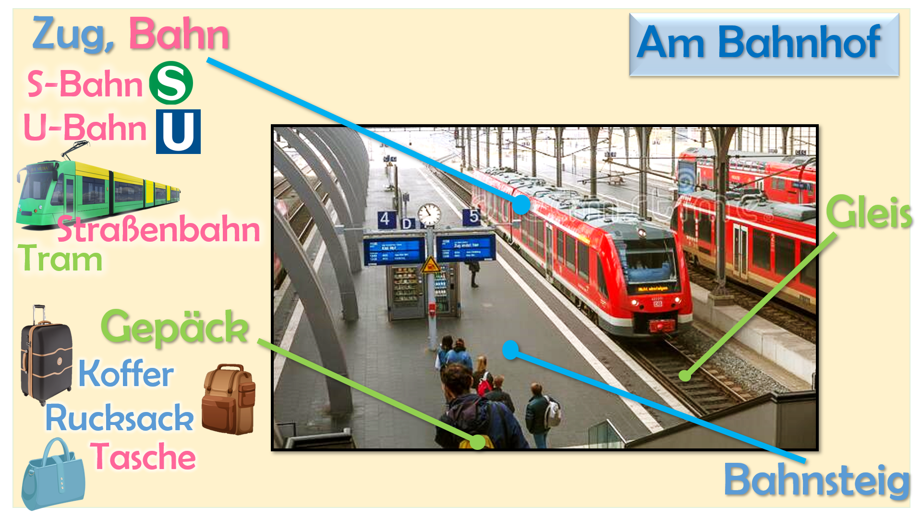
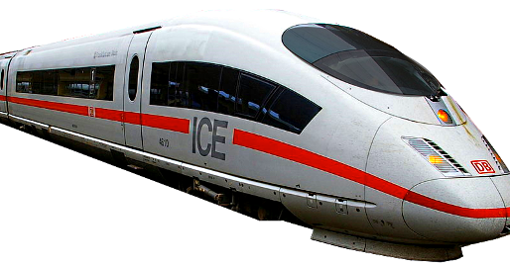
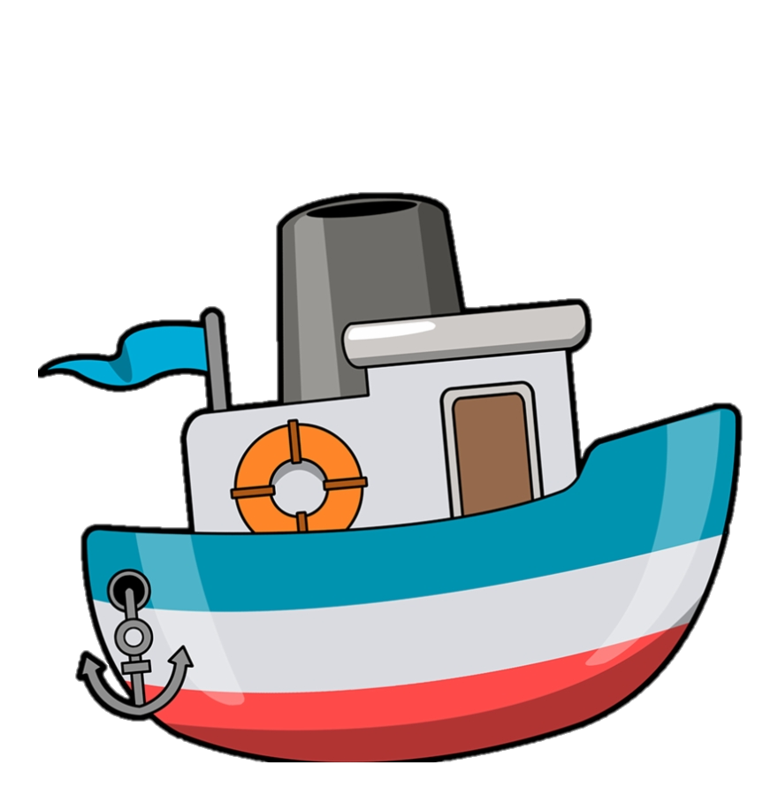
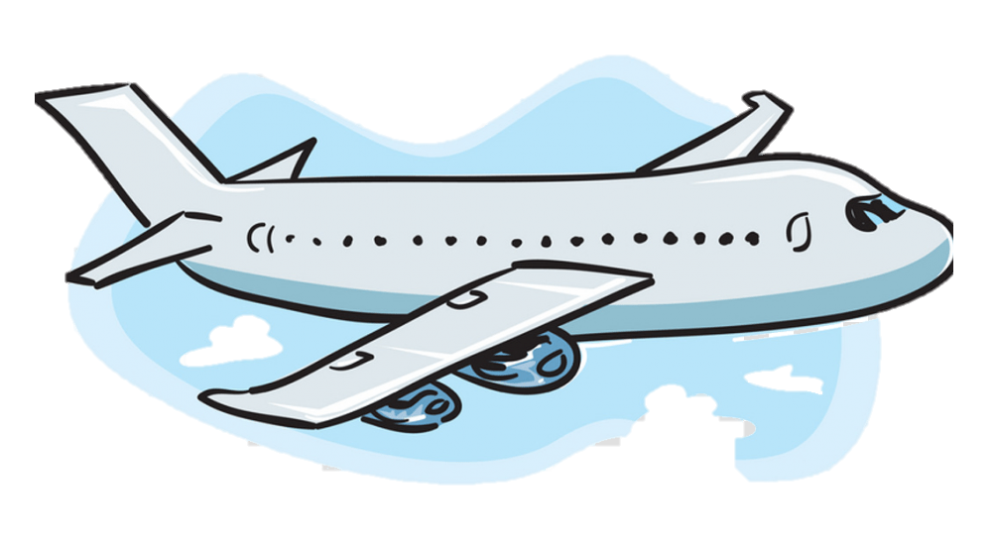
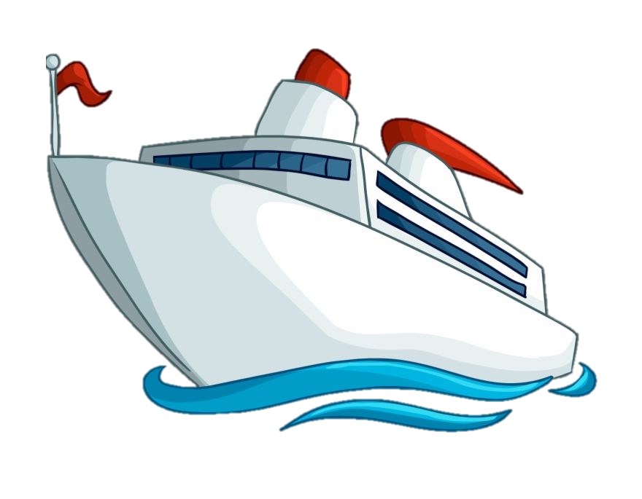
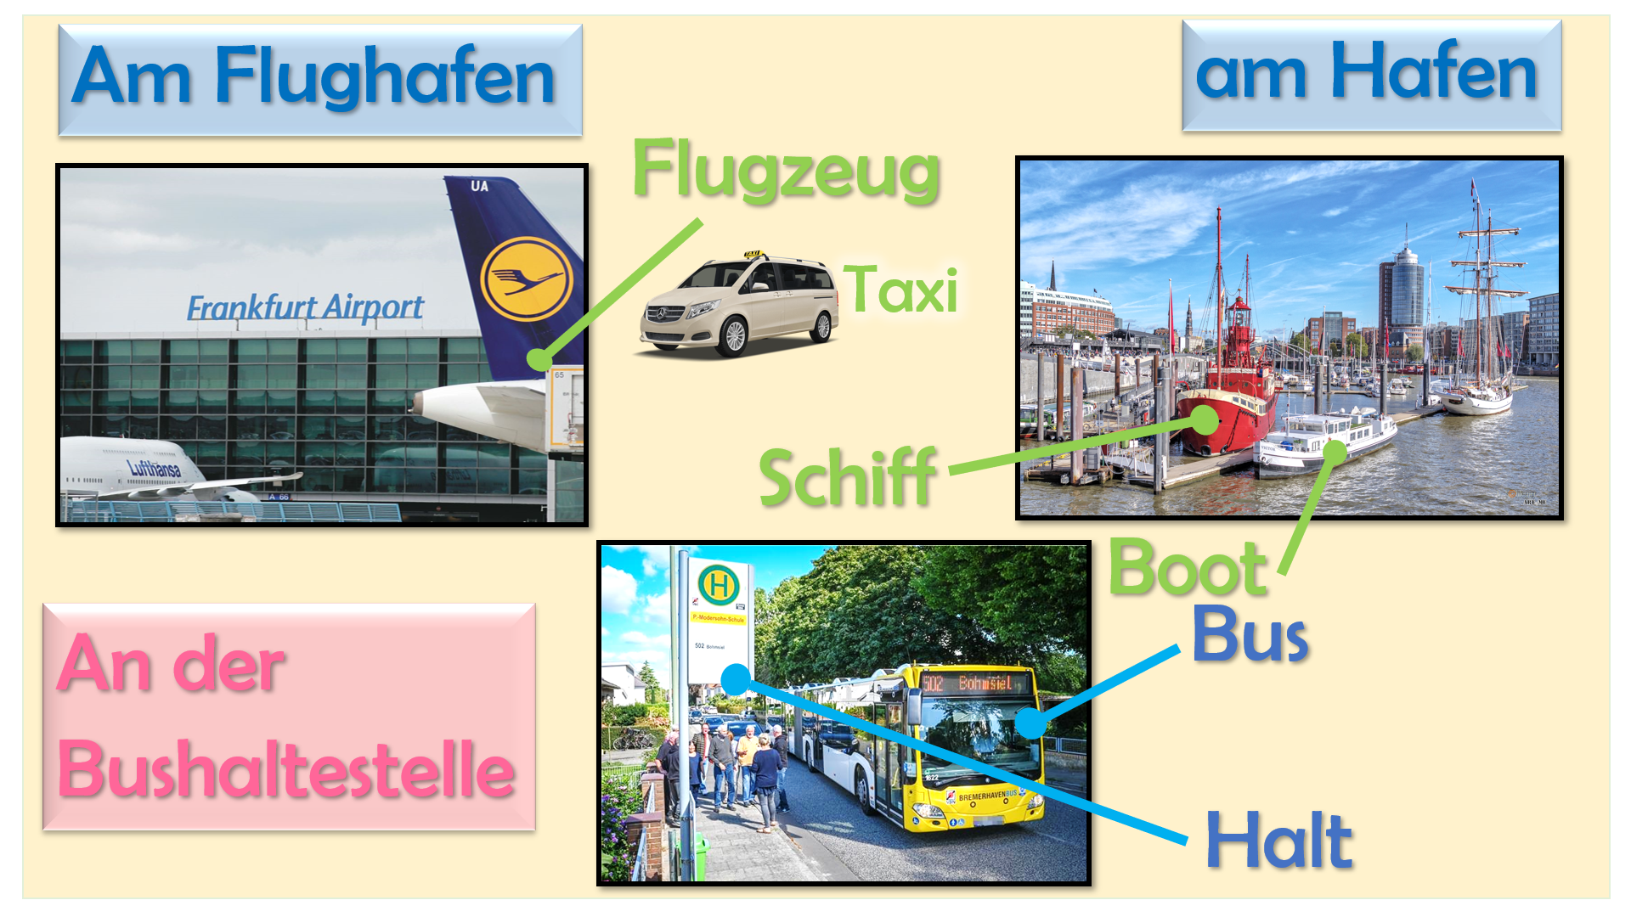
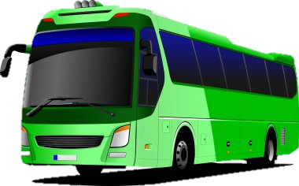
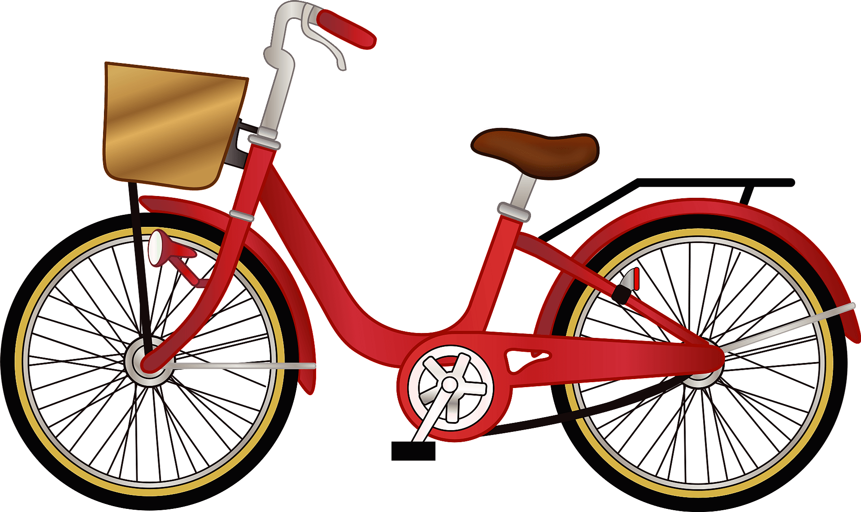
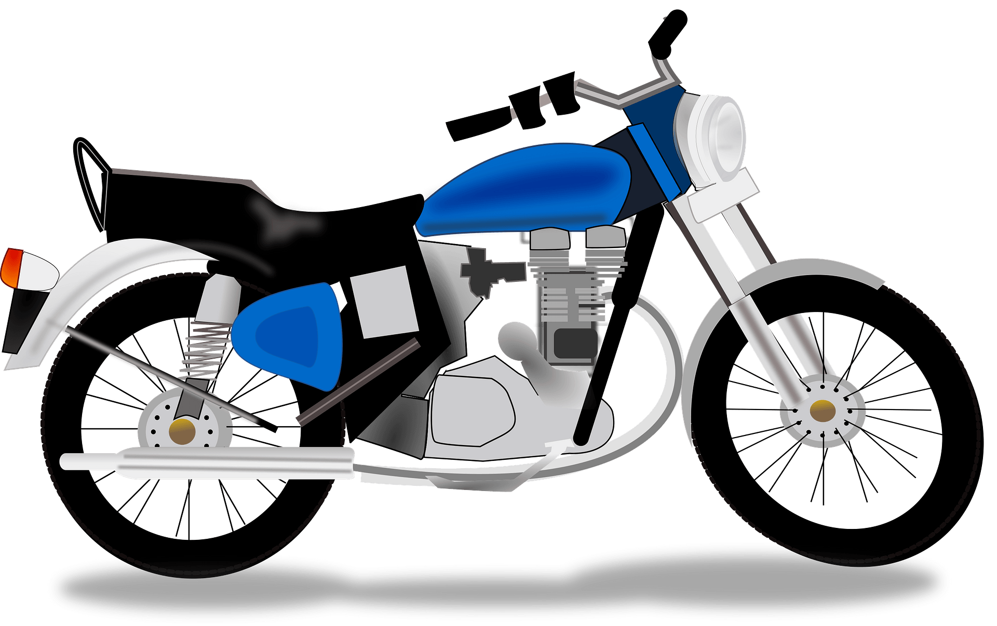
Verkehrsmittel
Zug,
S-Bahn
Bahn
U-Bahn
Straßenbahn
Tram
Flugzeug
Boot
Schiff
Fahrrad
Taxi
Bus
Motorrad

Slide 6
https://wordwall.net/th/resource/30910695/verkehrsmittel

Slide 7
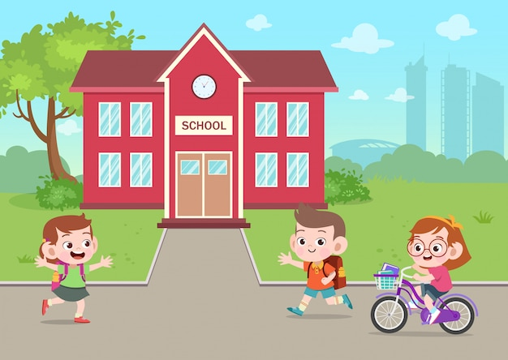

Wie kommen Sie zur Schule?
Ich fahre
mit……
Schule

Slide 8
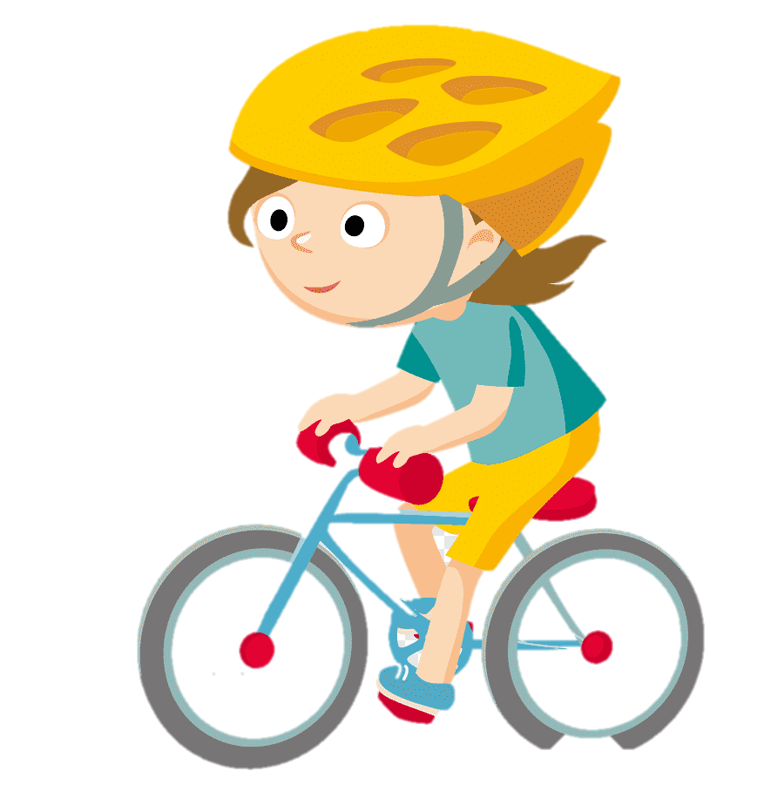
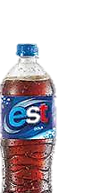

Vokalwechsel
(du, er,sie,es)
ä
fahren
ich
fahr
e
du
st
fähr
er/es
t
sie
fähr
wir
en
fahr
ihr
fahr
t
Sie/sie
fahr
en

Slide 9
Wie kommen Sie zur Schule?
kommst du
Ich fahre …………
mit dem
mit der
Straßenbahn
Bus
S-Bahn
Fahrrad
U-Bahn

Slide 10
https://wordwall.net/th/resource/6898212/verkehrsmittel-mit

Slide 11


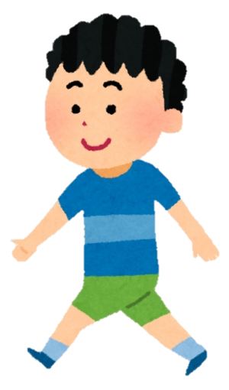
Flugzeug
fliegen
“Ich fliege mit dem Flugzeug.”
“Ich gehe zu Fuß.”
zu Fuß
gehen

Slide 12
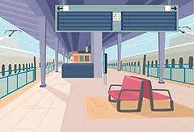
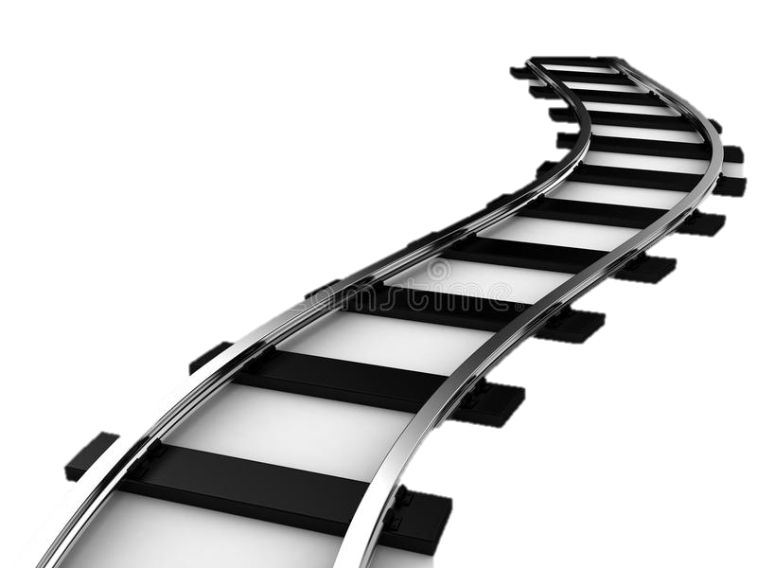
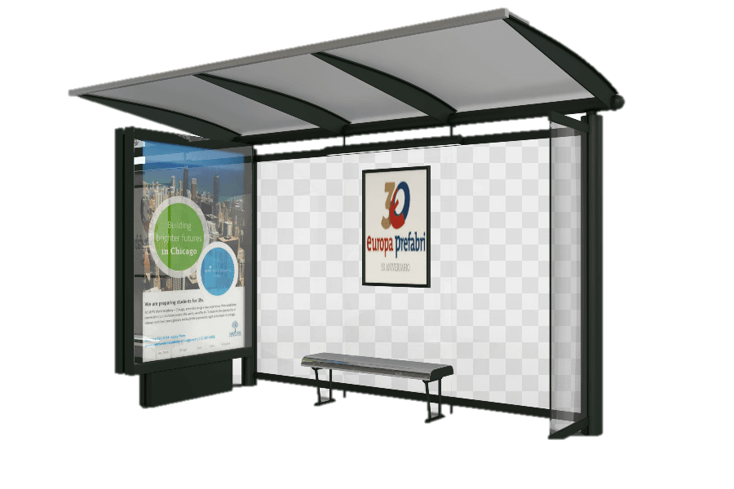

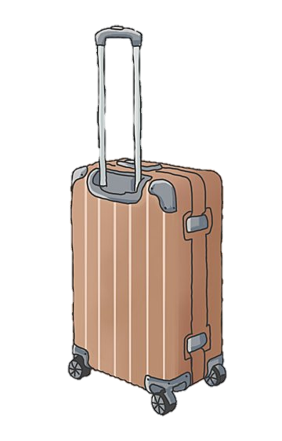
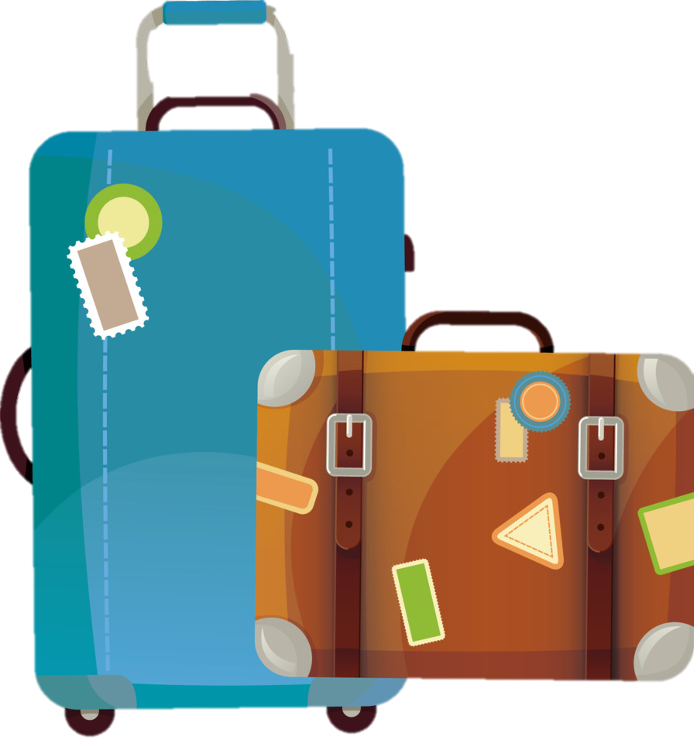
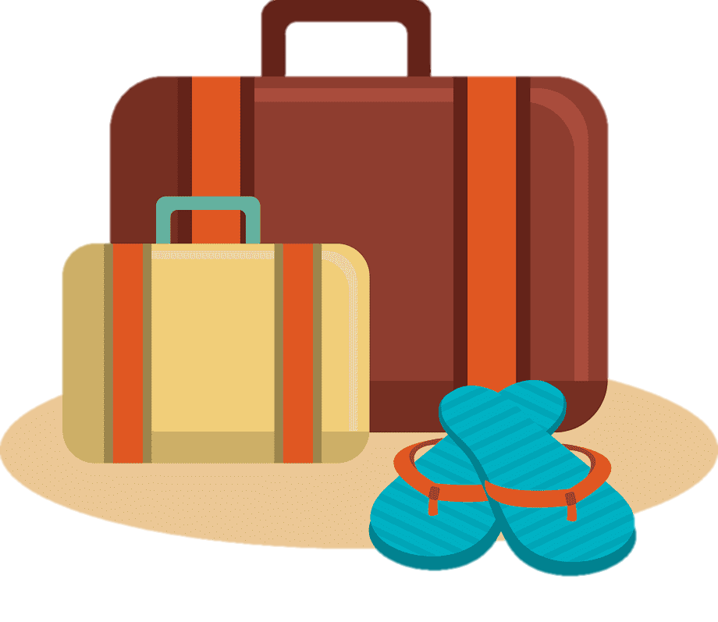
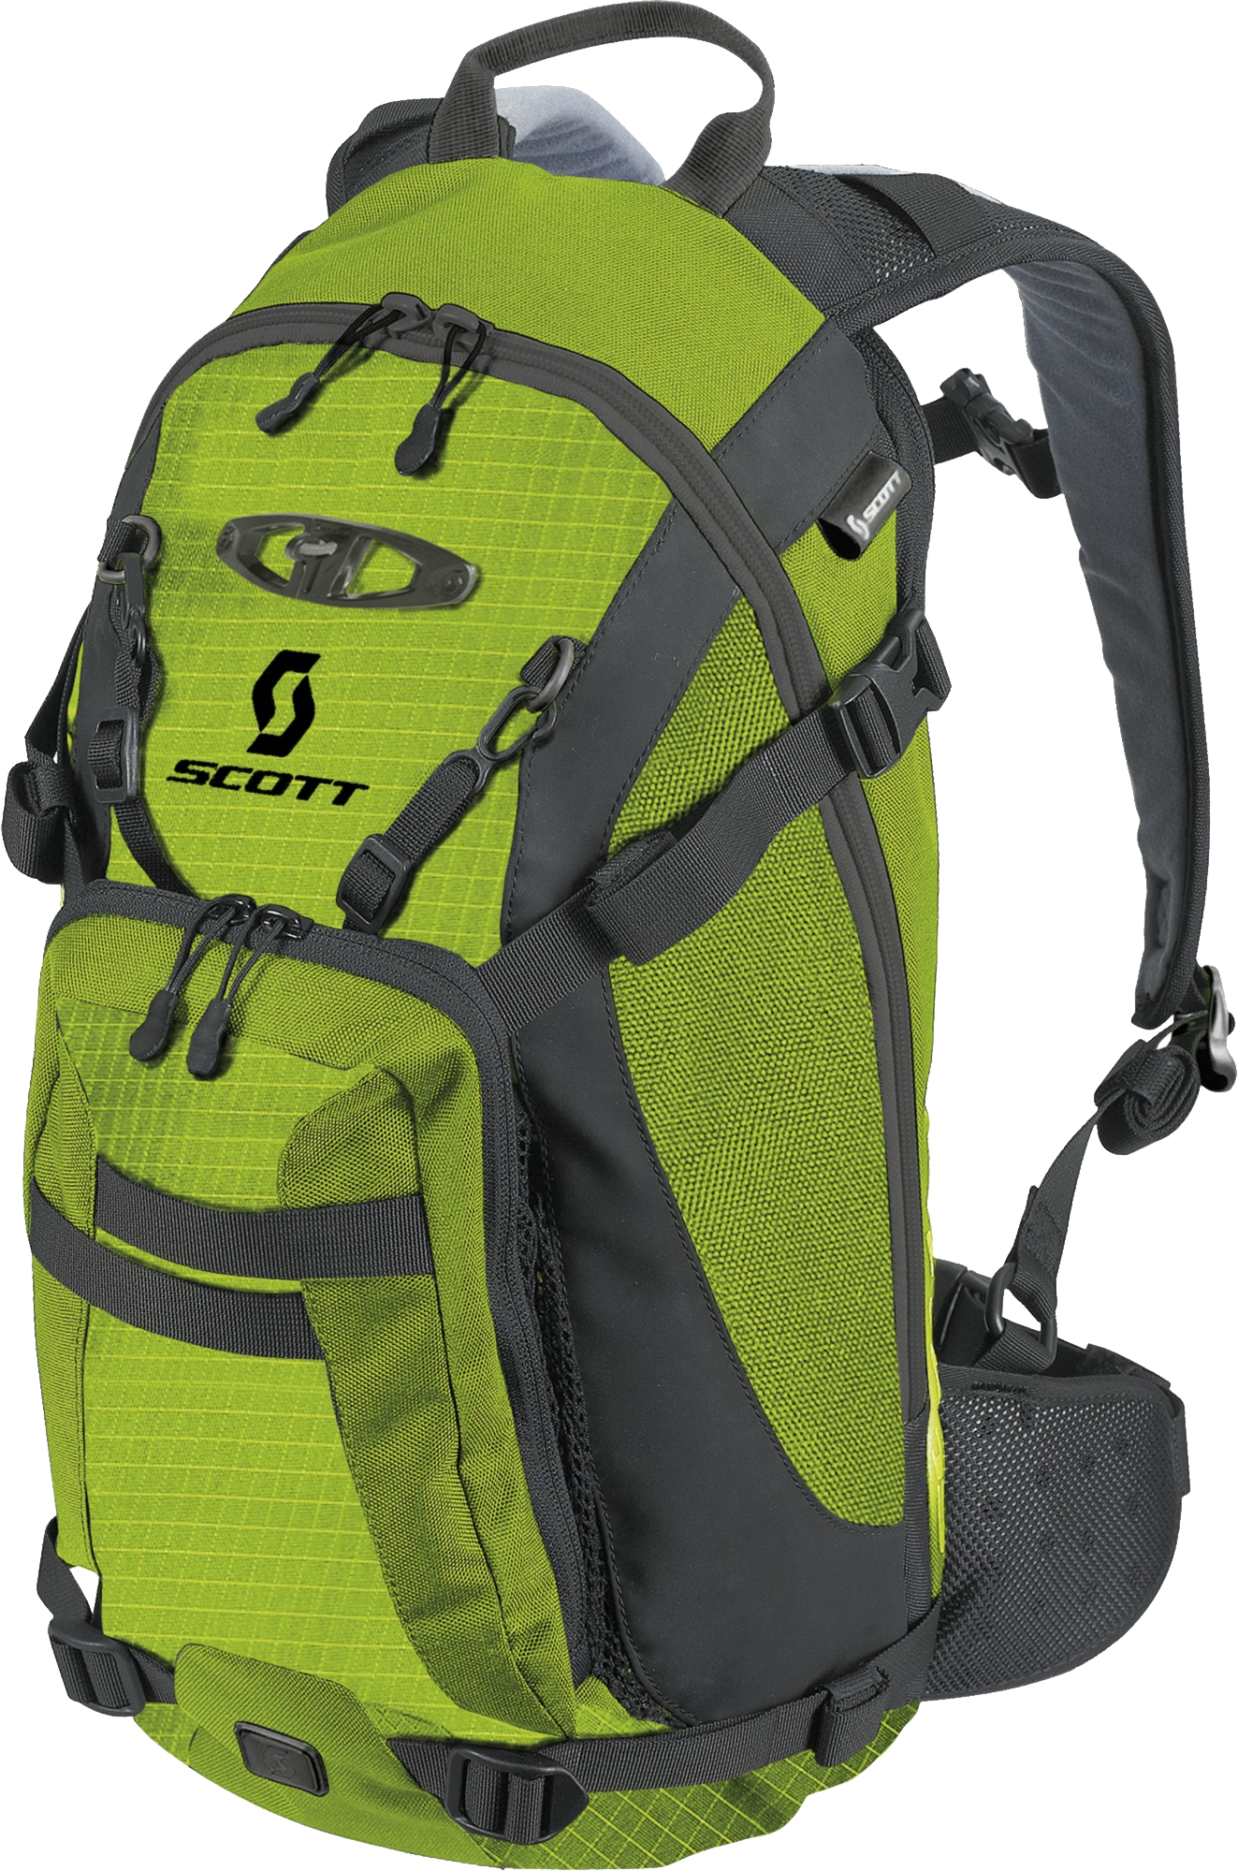
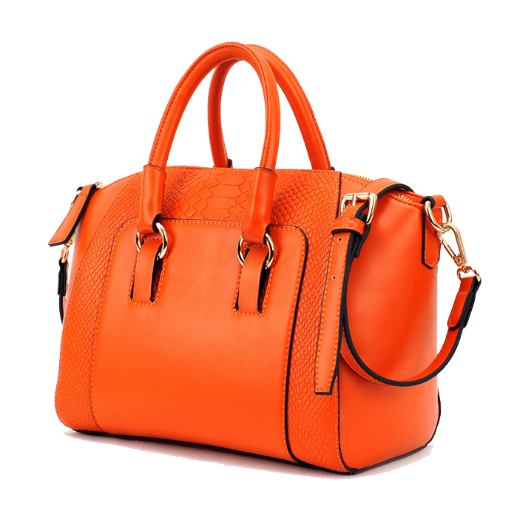
Orte
Gleis
Bahnhof
Bahnsteig
Flughafen
Bushaltestelle
Halt
Sachen
Gepäck
Koffer
Rucksack
Tasche

Slide 13
Orte
Gleis
Verkehrsmittel
Bahnhof
Bahnsteig
Zug,
S-Bahn
Bahn
Flughafen
Halt
U-Bahn
Straßenbahn
Bushaltestelle
Tram
Flugzeug
Boot
Sachen
Schiff
Fahrrad
Taxi
Bus
Gepäck
Koffer
Motorrad
Rucksack
Tasche

Slide 14
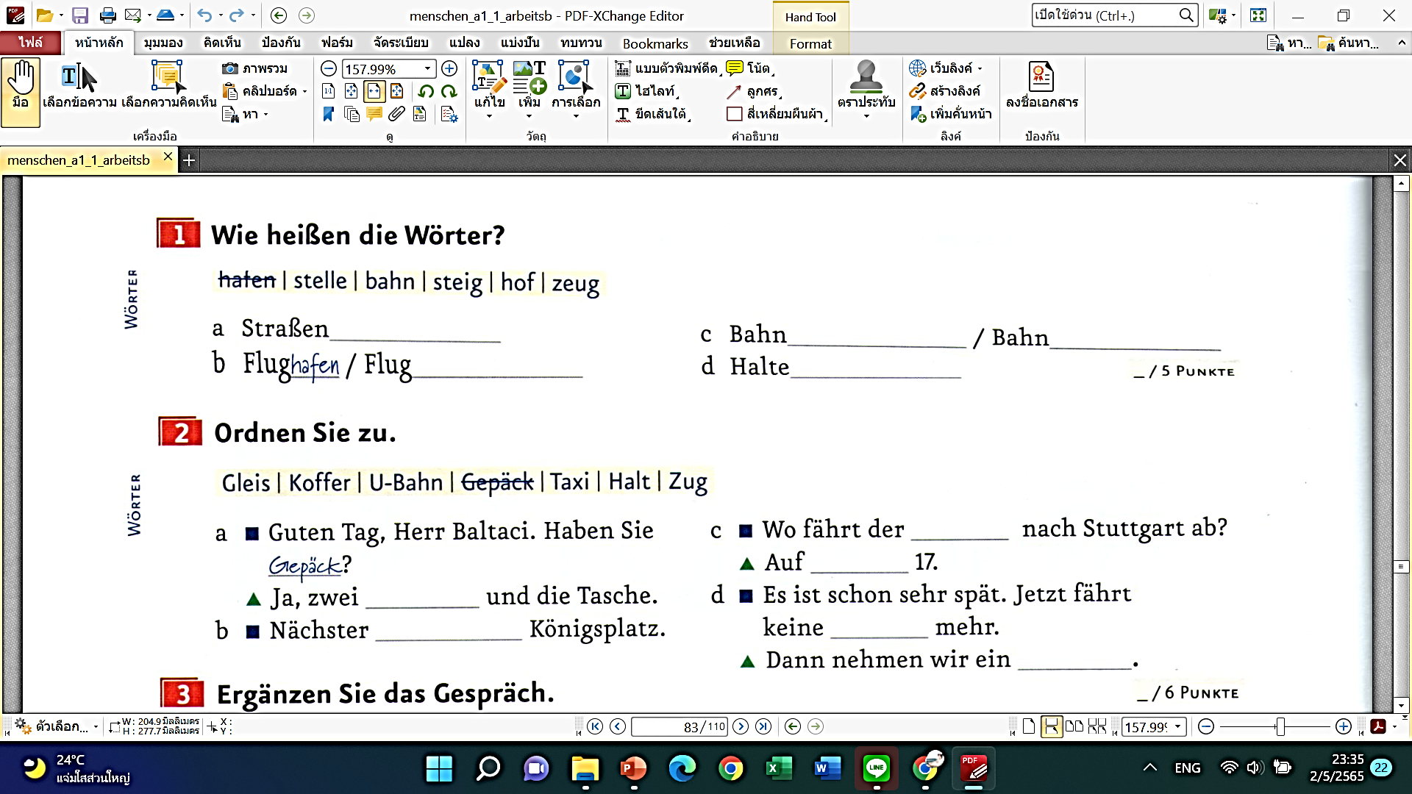

Slide 15

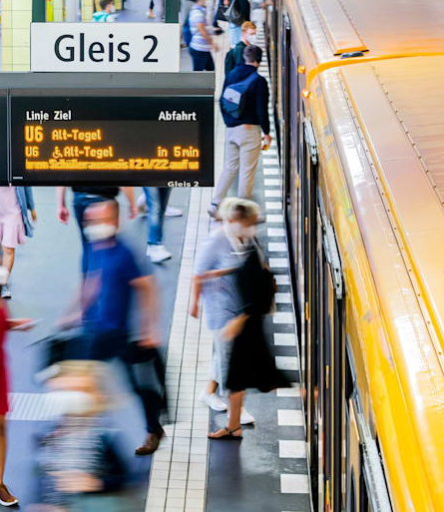
edx
1
Bahnsteig
Hier kann man den Zug nehmen.

Slide 16
edx
2
__ ____ ist ein Nahverkehrsmittel.
Man kann ganz einfach rufen und sagt dem Fahrer,wohin man fahren möchte.
Taxi

Slide 17
edx
3
__ ____ bedeutet Schnellbahn und nicht Straßenbahn. Sie fährt über den städtischen Bereich hinaus.
S-Bahn

Slide 18
edx
4
Das ist ein großer Kraftwagen mit vielen Sitzen,der auf die Straße fährt. Er haltet immer an der Haltestelle.
Bus

Slide 19
edx
Wenn du in
Thailand wohnst, möchtest du nächste Woche nach Deutschland fliegen.
Was nimmst du?
5
Flugzeug

Slide 20
edx
Was fährt im Stadtinneren unter der Erde oder im Untergrund?
6
U-Bahn

Slide 21
edx
__ ____ hat gleiche Bedeutung wie Trambahn oder Tram.
7
Straßenbahn

Slide 22
edx
8
Wo werden die Kleidungsstücke gepackt, bevor man ins Ausland verreist?
Koffer

Slide 23
edx
9
Koffer oder Tasche
Gepäck

Slide 24
edx
S-Bahn und U-Bahn
10
Zug

Slide 25
edx
11
Etwas,was meist einen oder zwei Henkel hat.
Man kann irgendwo
auch tragen.
Tasche

